Slide 1

राष्ट्रिय जनगणना २०७८
प्रदेश/जिल्ला जनगणना अधिकारी तथा सहायक जनगणना अधिकारी तालिम
मितिः २०७७ फागुन २४
कक्षागत अभ्यास २ र ४
1

Slide 2
उद्देश्यः
सहभागीहरूले तालिममा सिकेका कुरा सही ढंगले प्रश्नावलीमा भर्न सक्ने बनाउने ।
विधिः
अभ्यासको लागि उपलब्ध गराईएको काल्पनिक परिवारको उदाहरण पढेर नमूना मूख्य प्रश्नावलीमा विवरण सहि रुपमा भराउने
सहभागिहरूले आफूले भरेको विवरण प्रशिक्षकले सोधेबमोजिम बताउने
सहभागीहरुले कक्षा अभ्यासका क्रममा अनुभव गरेका समस्याहरुका वारेमा छलफल गर्ने
अन्त्यमा प्रशिक्षकले भरेको फाराम देखाएर सहि उत्तर बताउने
2

Slide 3
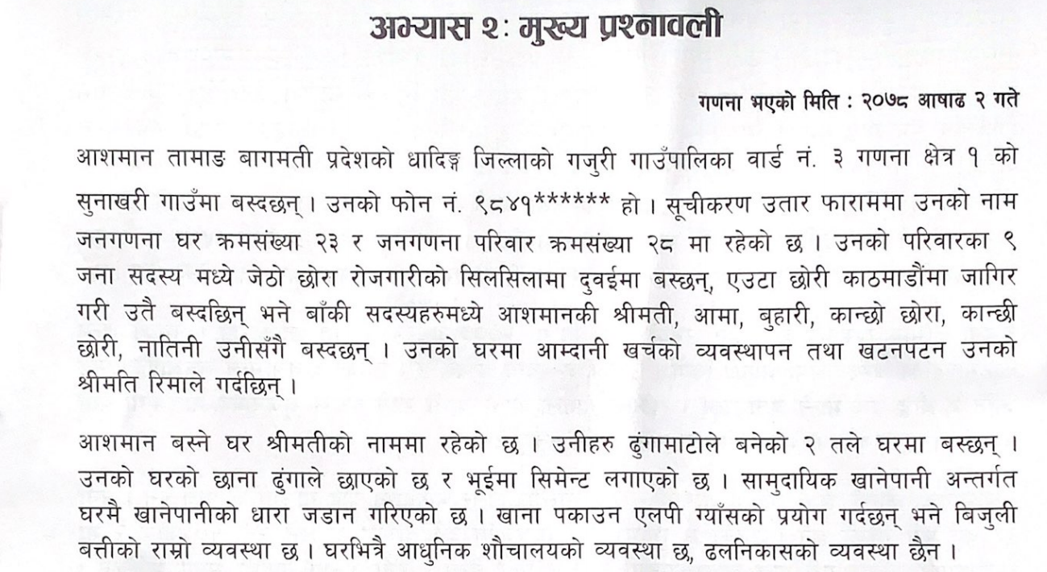
3

Slide 4
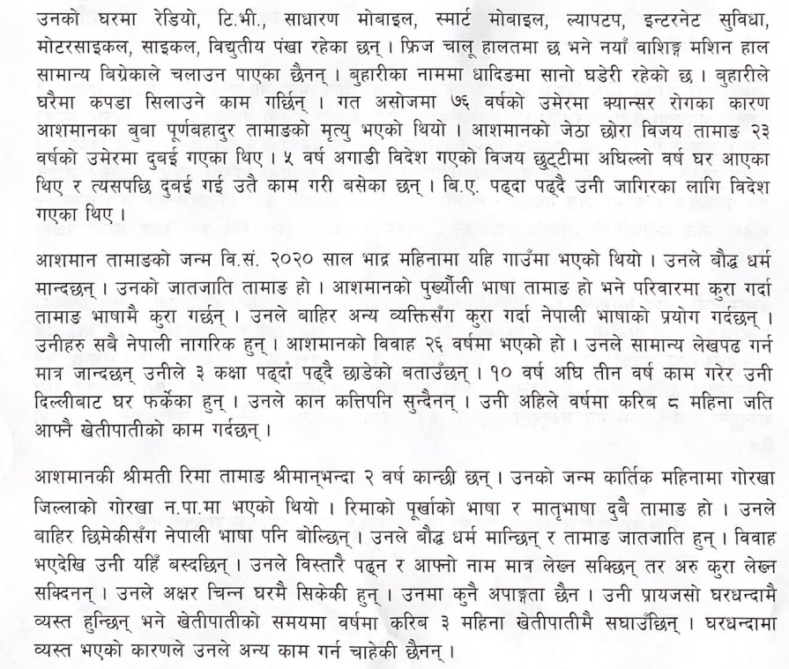

Slide 5
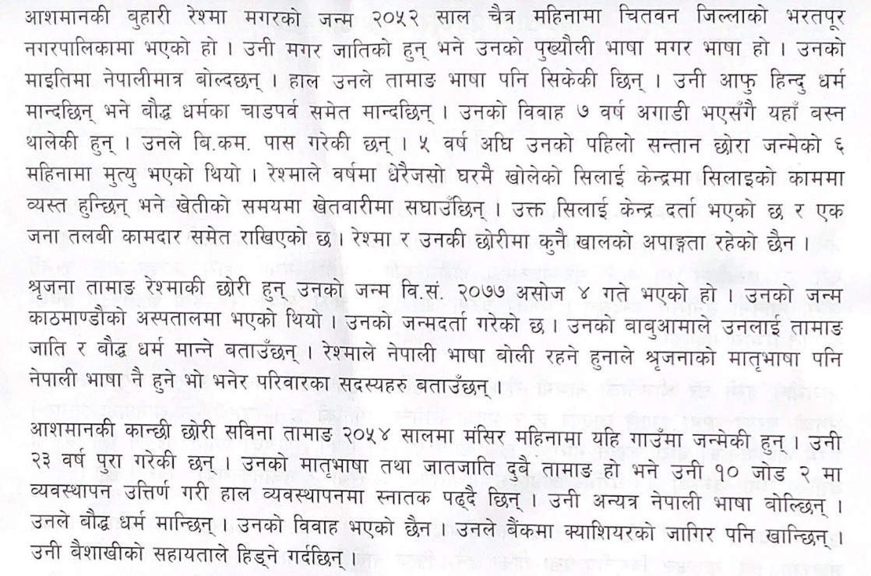

Slide 6
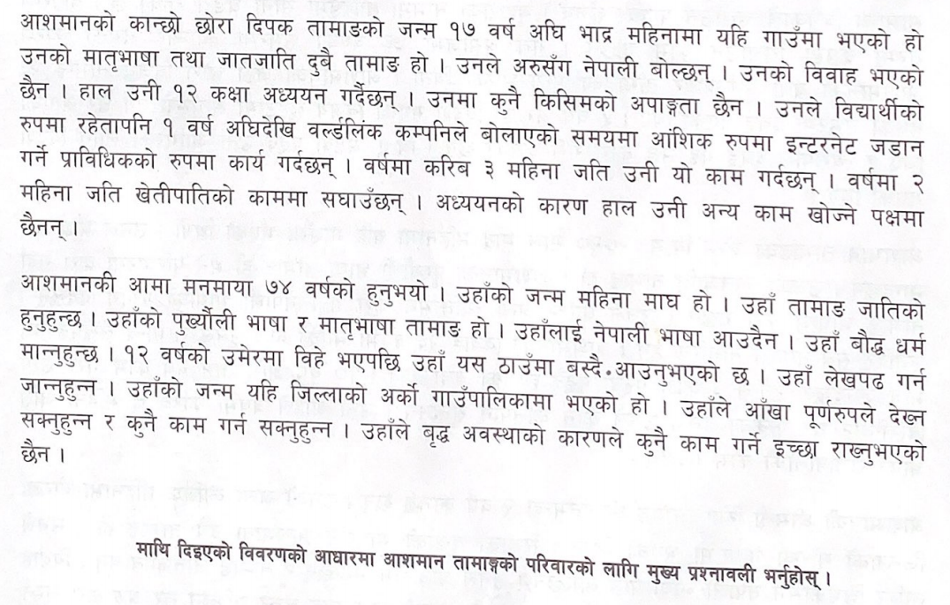

Slide 7
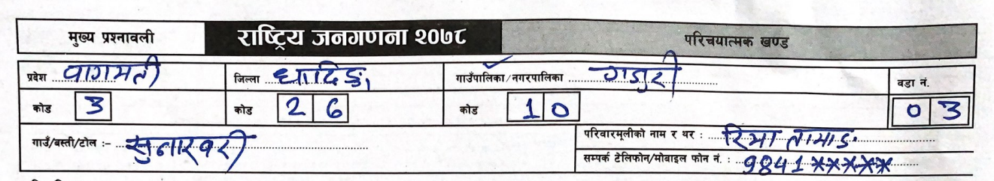
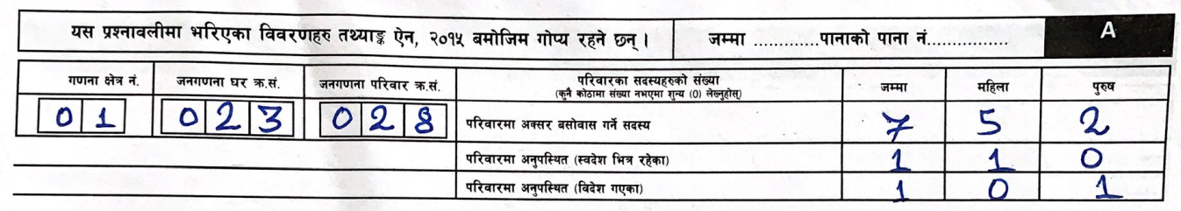
परिचयात्मक खण्ड
7

Slide 8
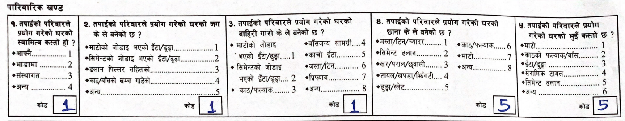
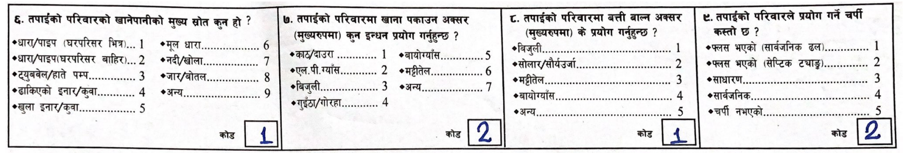
पारिवारिक खण्डः महल १ देखि महल ९
8

Slide 9
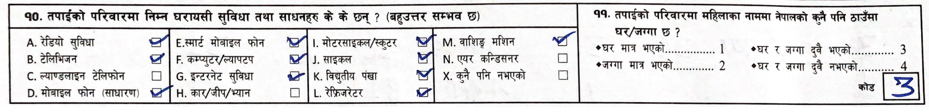
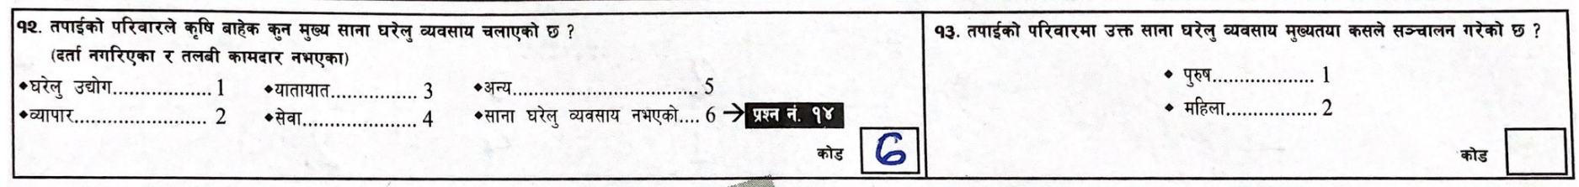
पारिवारिक खण्डः महल १० देखि महल १३
9

Slide 10
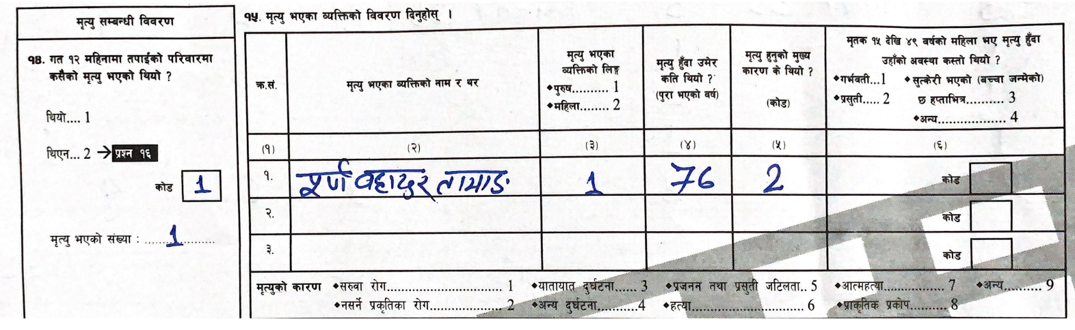
पारिवारिक खण्डः मृत्यु सम्वन्धी विवरण महल १४ र १५
10

Slide 11
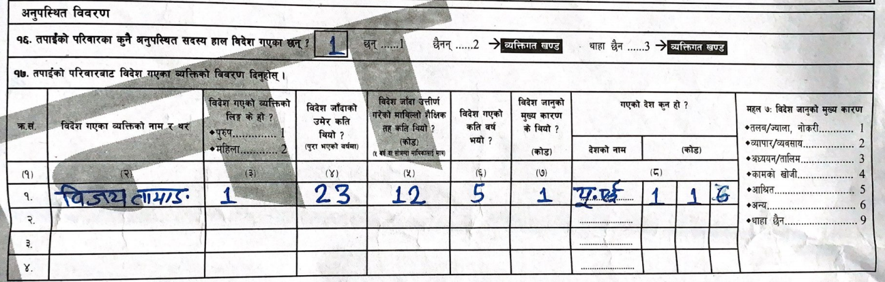
पारिवारिक खण्डः अनुपस्थित विवरण महल १६ र १७

Slide 12
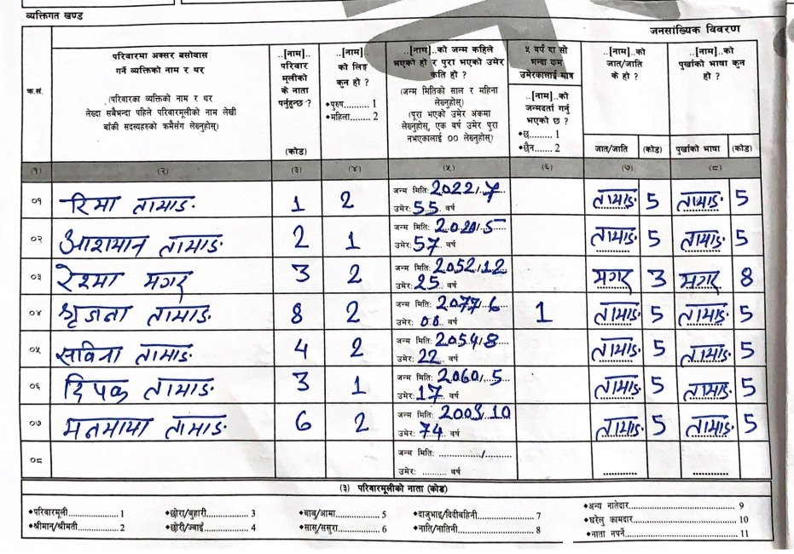
व्यक्तिगत खण्डः महल १ देखि ८
12

Slide 13
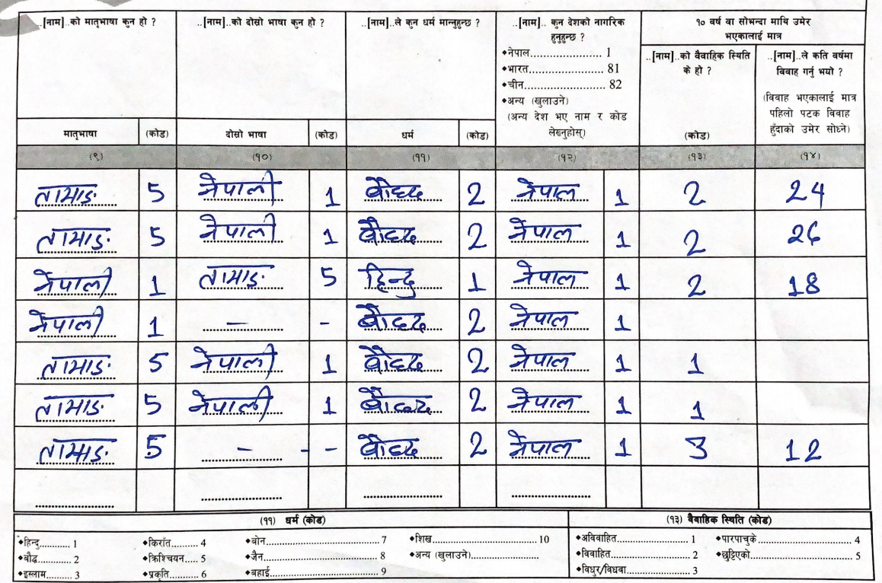
व्यक्तिगत खण्डः जनसाख्यिक विवरण महल ९ देखि १४
13

Slide 14
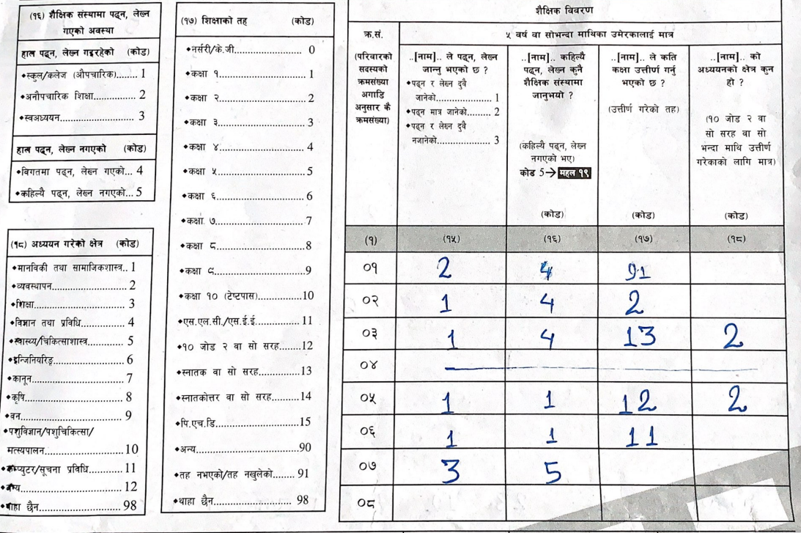
व्यक्तिगत खण्डः शैक्षिक विवरण महल १५ देखि १८
14

Slide 15
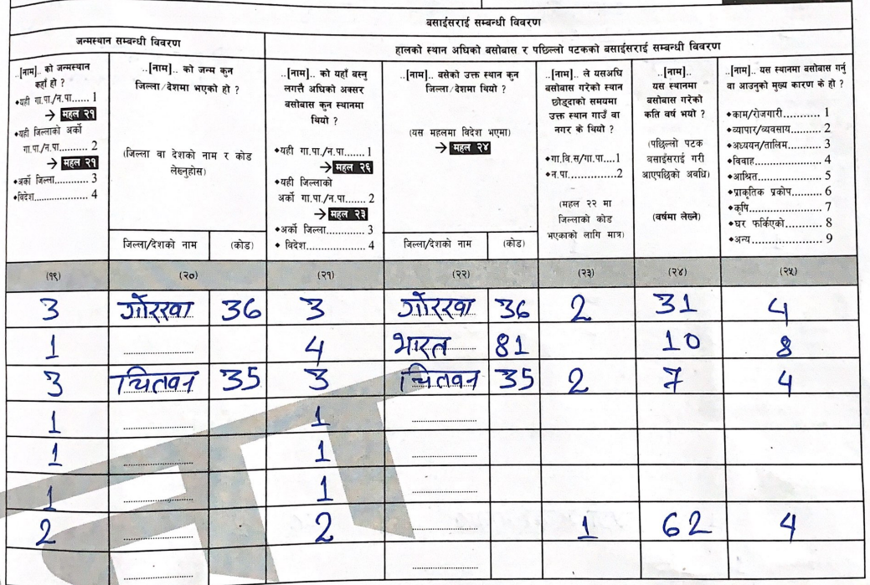
व्यक्तिगत खण्डः वसाई सराई सम्बन्धी विवरण महल १९ देखि २५
15

Slide 16
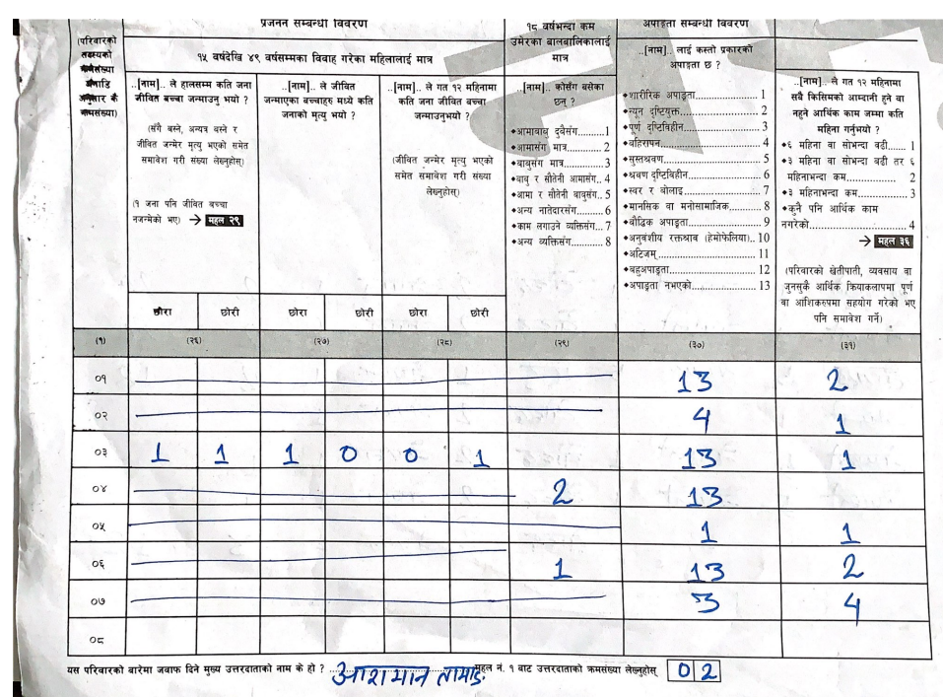
व्यक्तिगत खण्डः प्रजनन् तथा अपाङ्गता सम्बन्धी विवरण महल २६ देखि ३१
16

Slide 17
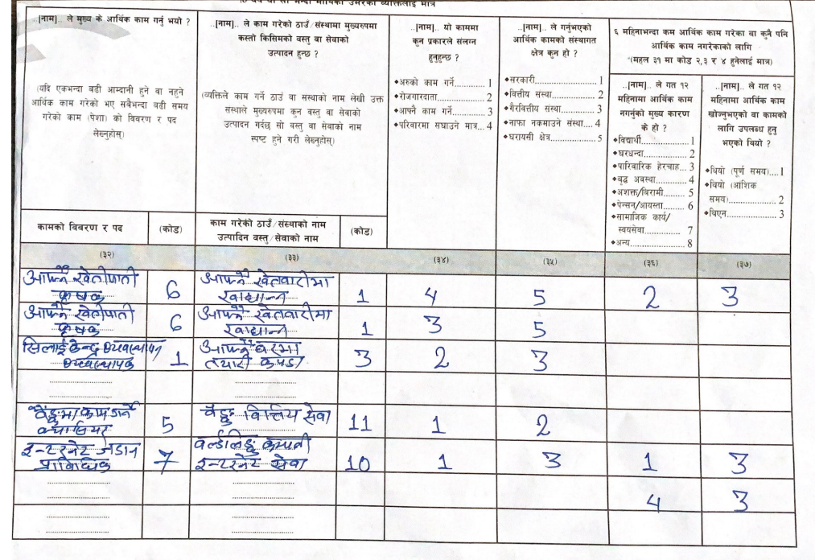
व्यक्तिगत खण्डः आर्थिक क्रियाकलाप सम्बन्धी विवरण महल ३२ देखि ३८
17

Slide 18
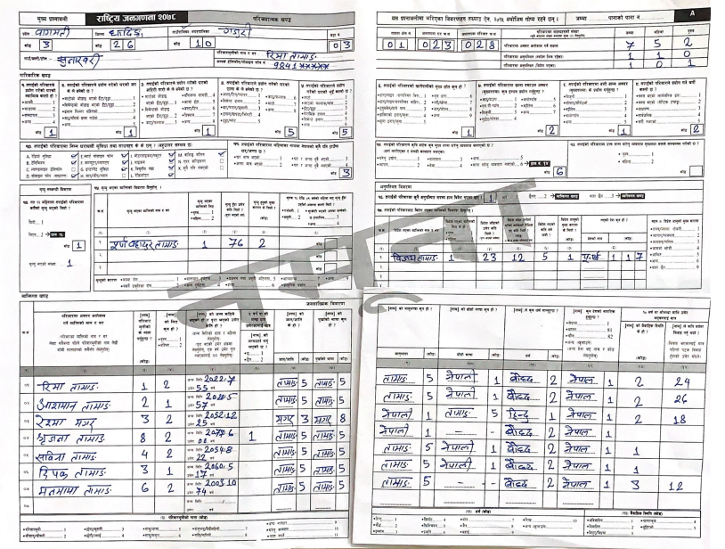

Slide 19
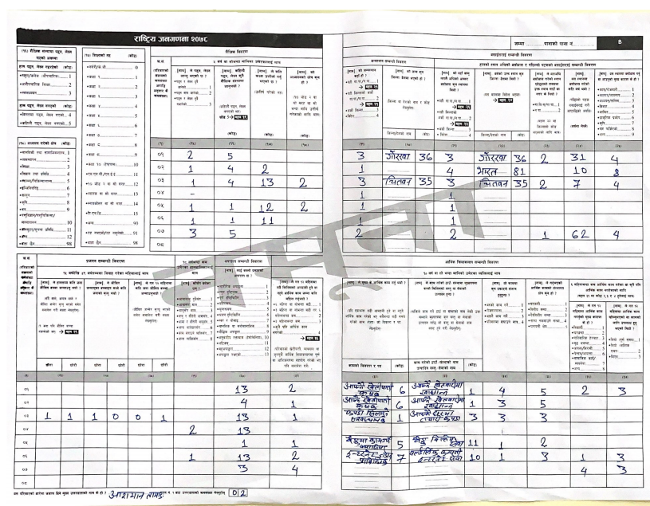

Slide 20
थप छलफल
20

Slide 21
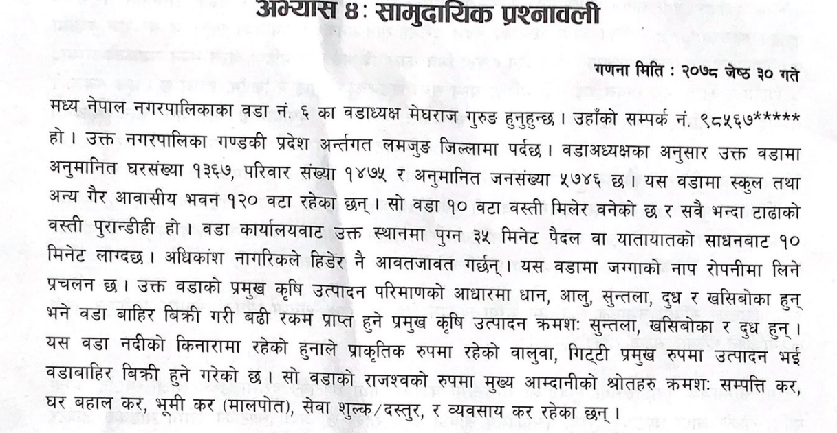
21

Slide 22
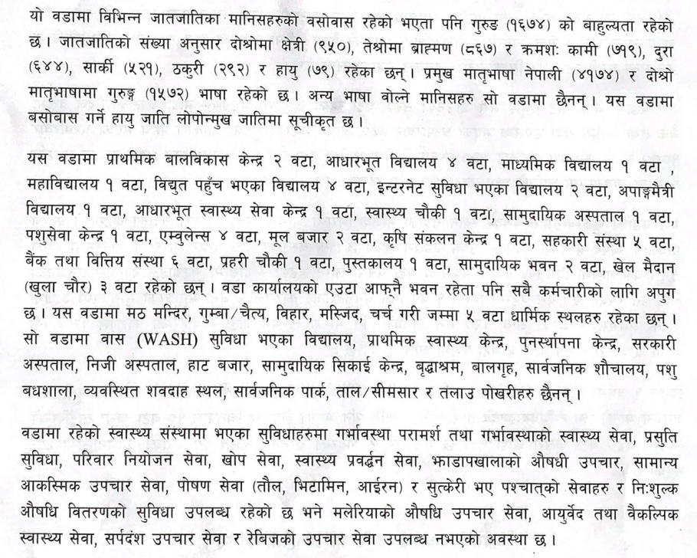
22

Slide 23
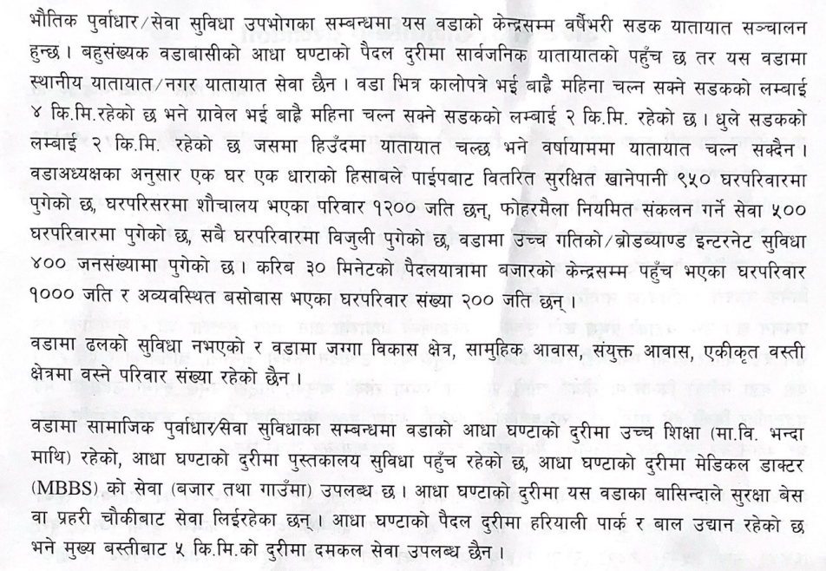
23

Slide 24
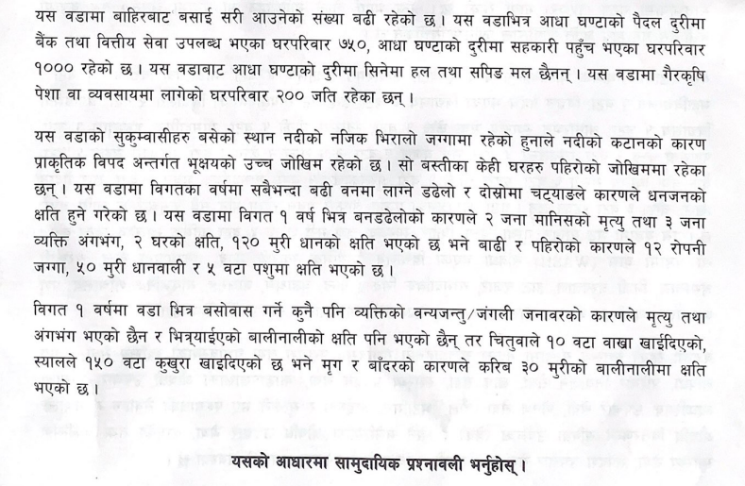
24

Slide 25
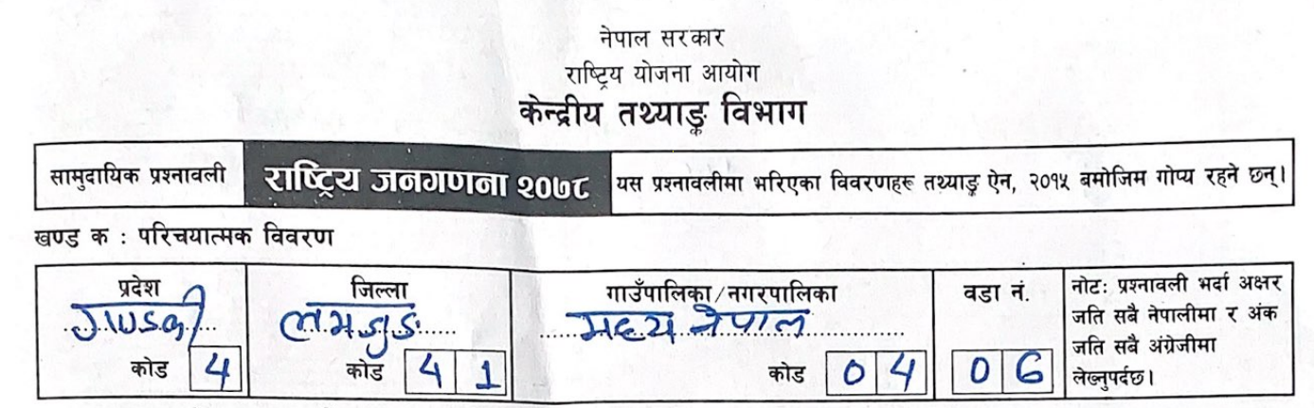
परिचयात्मक विवरण
25

Slide 26
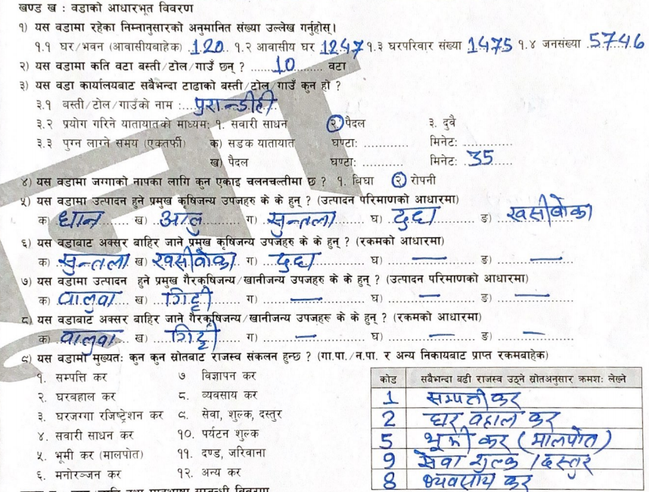
वडाको आधारभूत विवरण
26

Slide 27
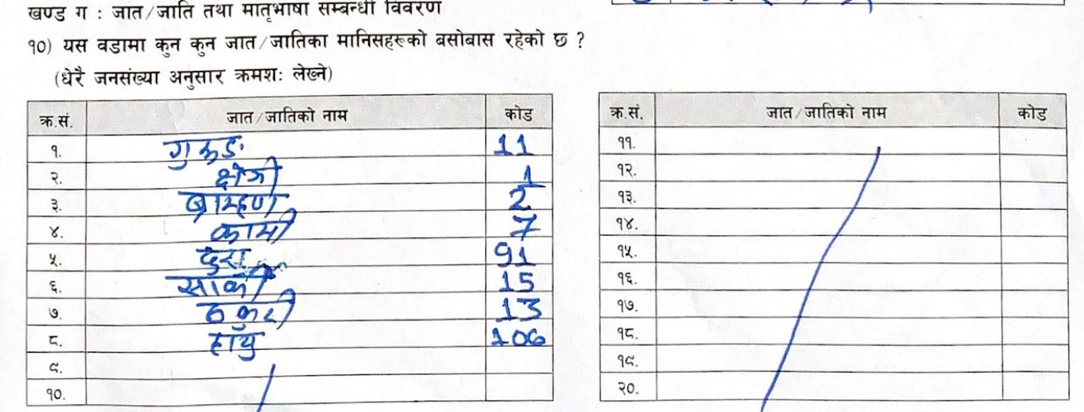
जातजाति तथा मातृभाषा सम्बन्धी विवरण
27

Slide 28
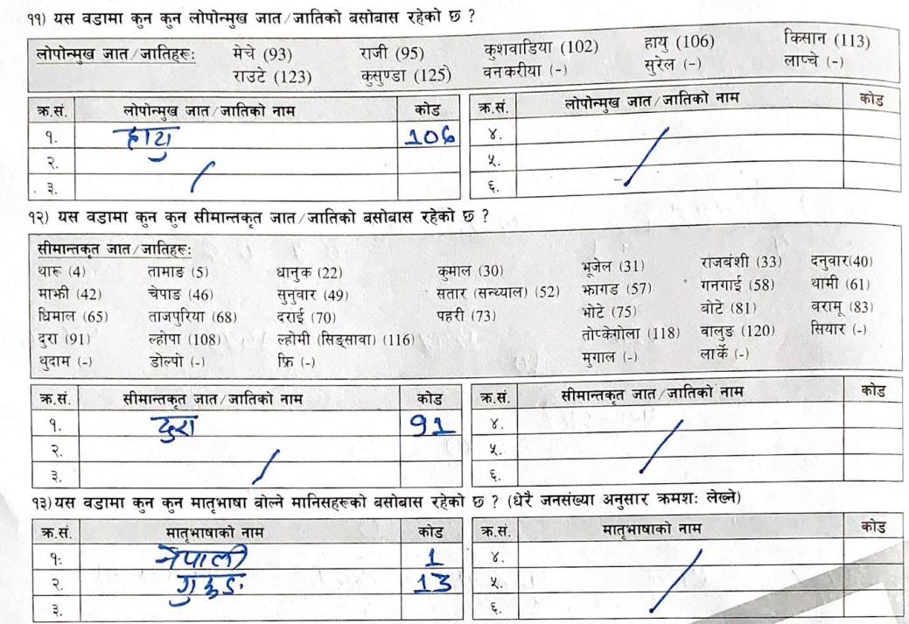
जातजाति तथा मातृभाषा सम्वन्धी विवरण
28

Slide 29
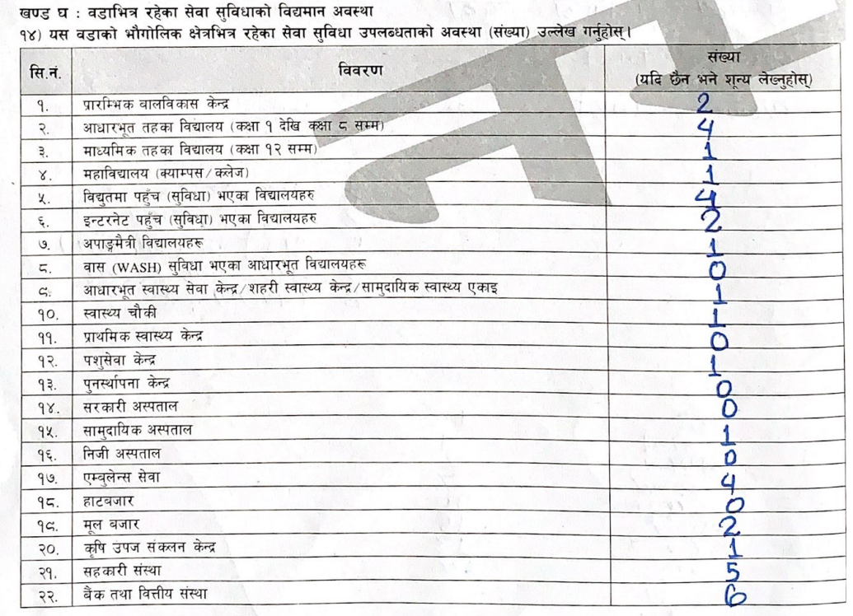
वडाभित्र रहेका सेवा सुविधाको विद्यमान अवस्था
29

Slide 30
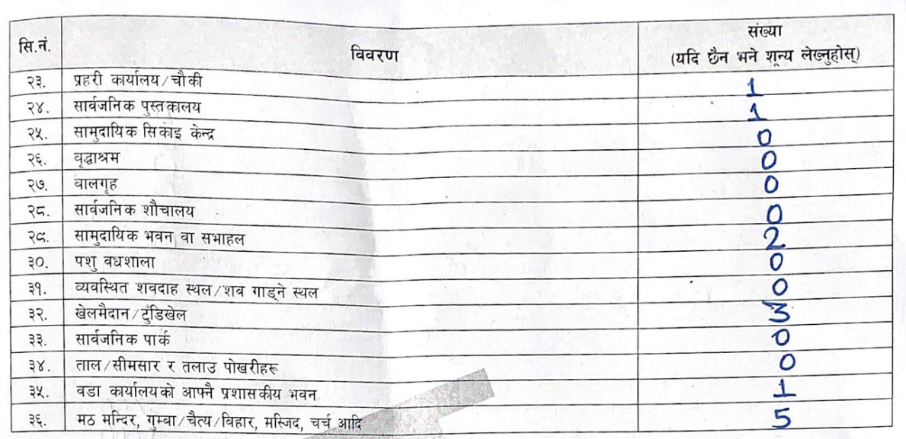
वडाभित्र रहेका सेवा सुविधाको विद्यमान अवस्था
30

Slide 31
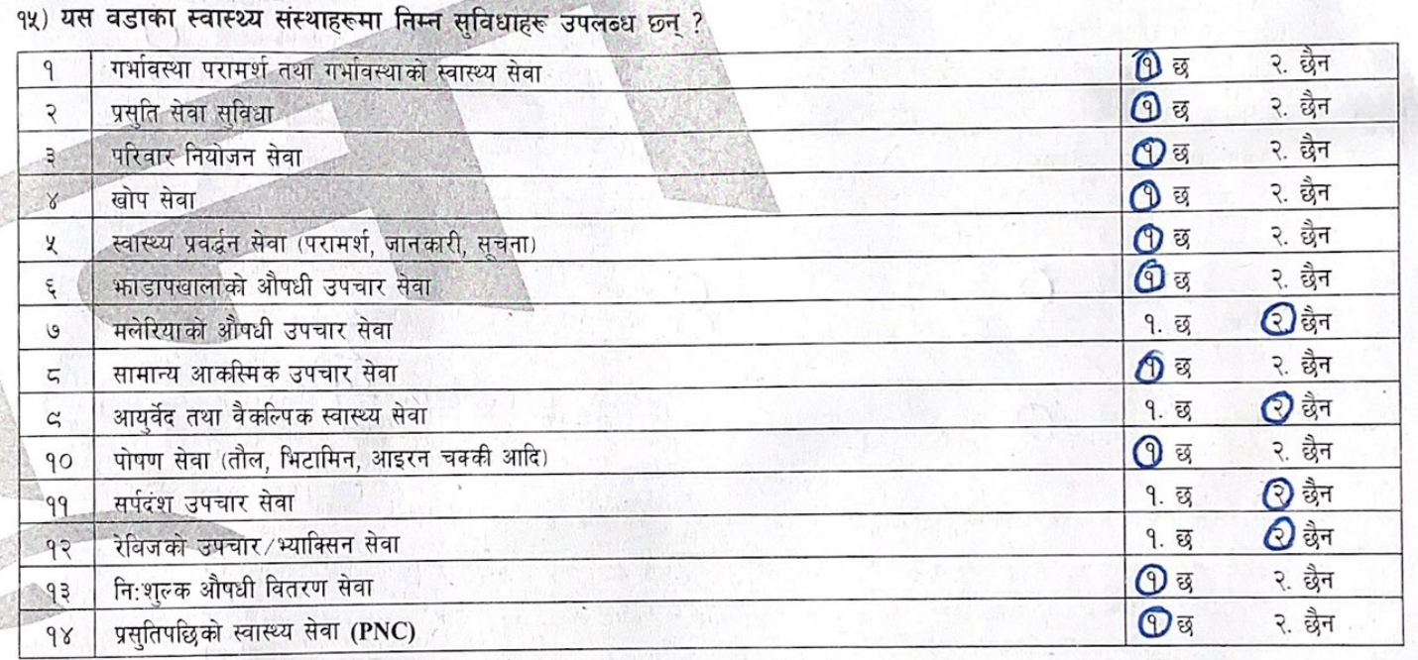
वडाभित्र रहेका सेवा सुविधाको विद्यमान अवस्था
31

Slide 32
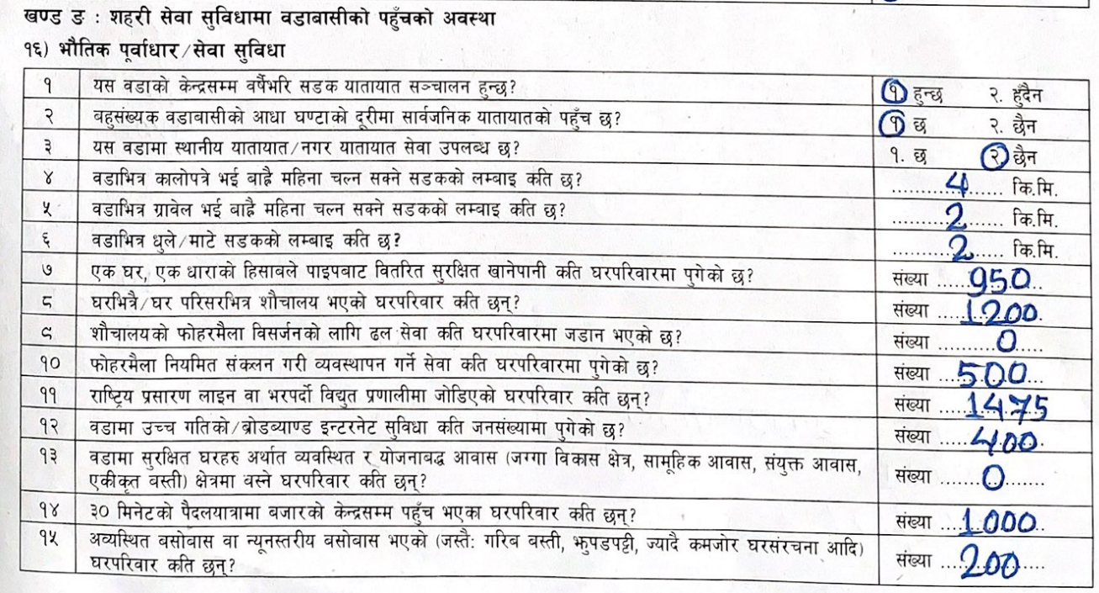
शहरी सेवा सुविधामा वडावासीको पहुँचको अवस्था
32

Slide 33
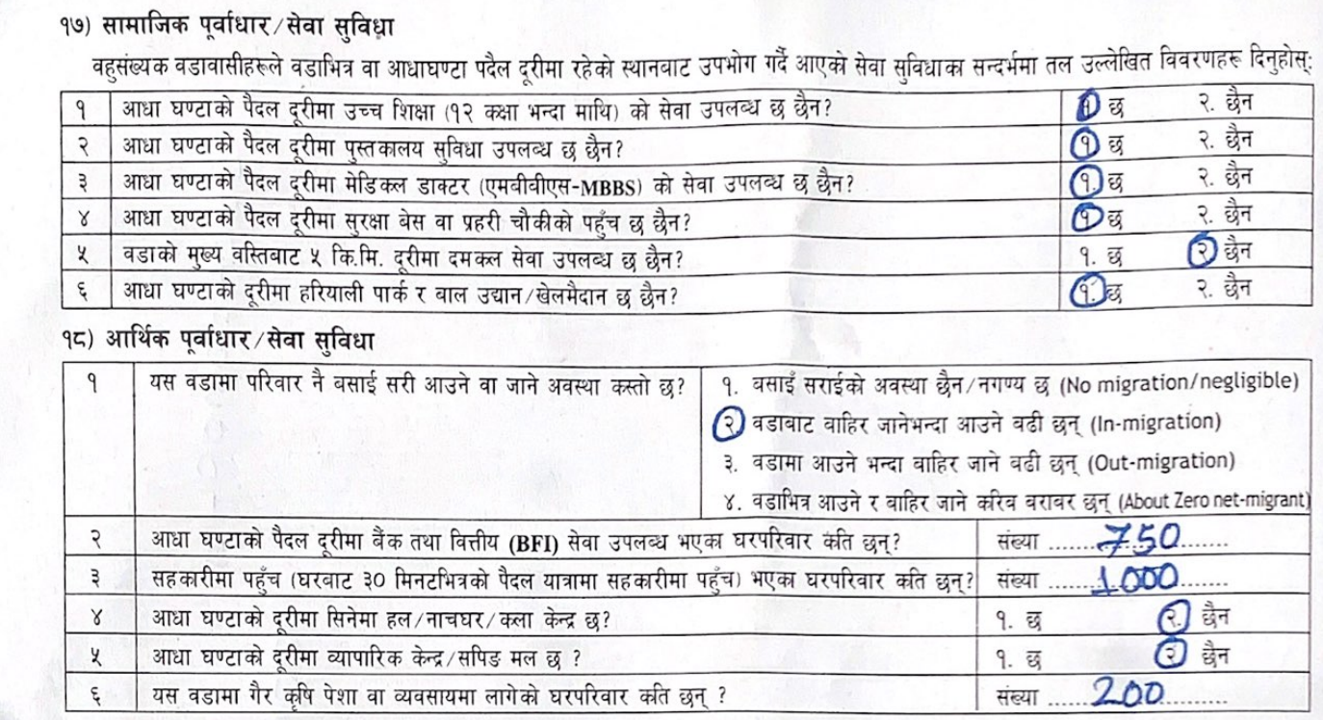
शहरी सेवा सुविधामा वडावासीको पहुँचको अवस्था क्रमशः
33

Slide 34
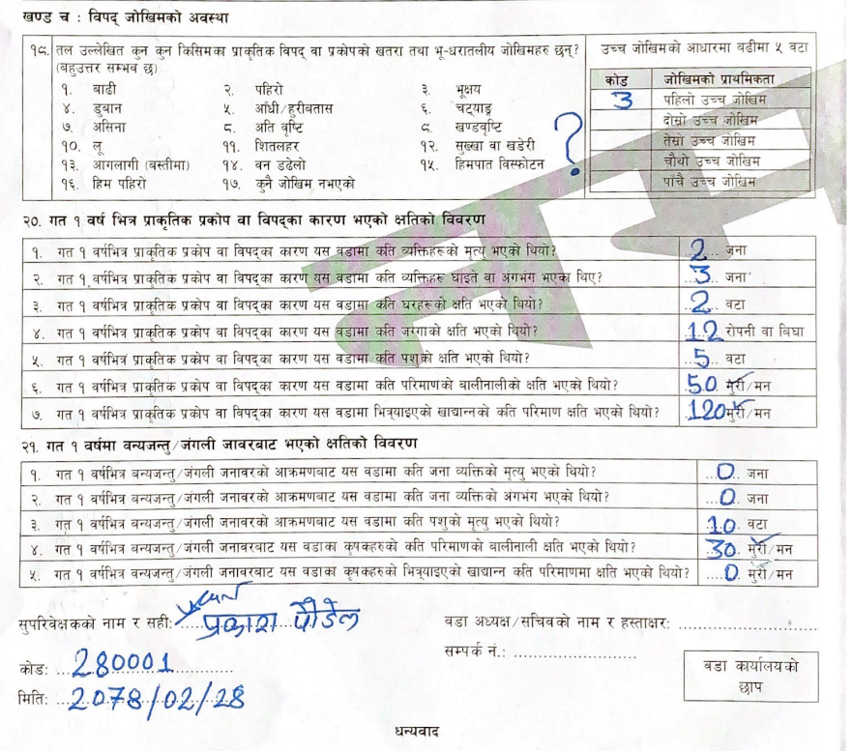
विपद् जोखिमको अवस्था
34

Slide 35
विस्तृत जानकारीको लागि सुपरिवेक्षक पुस्तिका अध्ययन गर्नुहोस्।
धन्यवाद!
35

